Slide 1
„Viri prudentes et sapientes numquam divitias nimias cupient“
Otevřené vzdělávání a otevřená věda, MOOC, SOOC, občanská věda, Wikipedie, wiki přístup, wiki komunity, nelineární učení
Učící se společnost
2016
Michal Černý

Slide 2
Otevřené učení
Otevřené vzdělávací zdroje
Otevřené kurikulum
Otevřená data ve vědě
Otevřené zdroje
Občanská věda
….

Slide 3
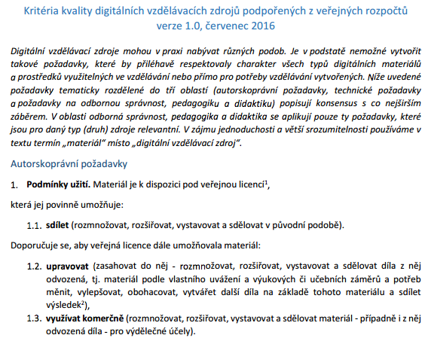
Otevřené vzdělávací zdroje
Do velké míry otázka licencí, neexistuje jednotný autorský zákon, i když CC není špatné
Otevřené nemusí znamenat zdarma
Obtížné vyhledávání (GCS)
Návaznost na možnosti modifikace a dalšího zpracování

Slide 4
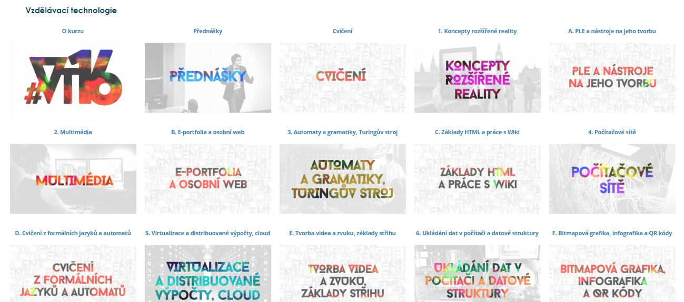
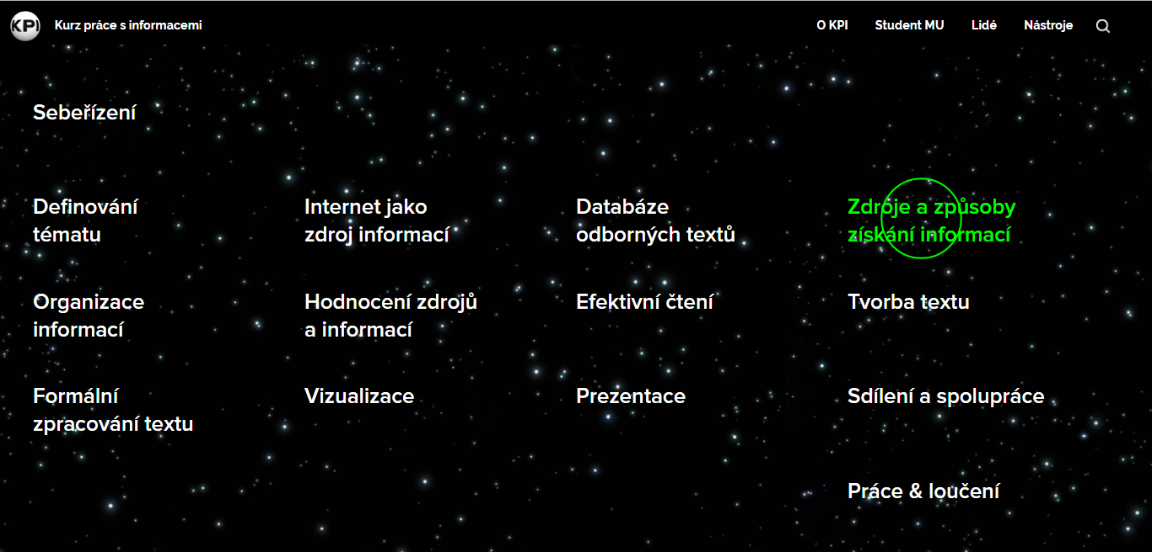
Příklady OER na KISKu
KPI11: standardizovaná možnost licencování
VIKMB41: otevřený kurz pro hosty, ale nikomu ho nedáme, části se ale sdílet dají

Slide 5
MOOC
Masivní: jsou tak velké, že není možný individuální přístup, což implikuje jiné didaktické přístupy
Online
Otevřený: otevřený znamená, že neklade zbytečné překážky, jako jsou formální požadavky na vzdělání.
Kurz: problematický pojem – jak velký je kurz? Kolik stran textu nebo hodin videa?
Podle MŠMT ČR je MOOC multimediální, čert ví proč.

Slide 6
MOOC
Velice malá míra dokončení (cca 5 %)
Sociální exkluze
Problematická motivace
Nižší kvalita než běžné kurzy
Jak standardizovat?
Ale je to velký a zajímavý trh.

Slide 7
MOOC
Jak uznávat kredity?
Na čem vydělávat?
Jak budovat kurikulum?
Jak zlepšit míru dokončení?
Jak pracovat se vzájemným hodnocením?
Všichni se kopírujeme….

Slide 8
Otevřené kurzy

Slide 9
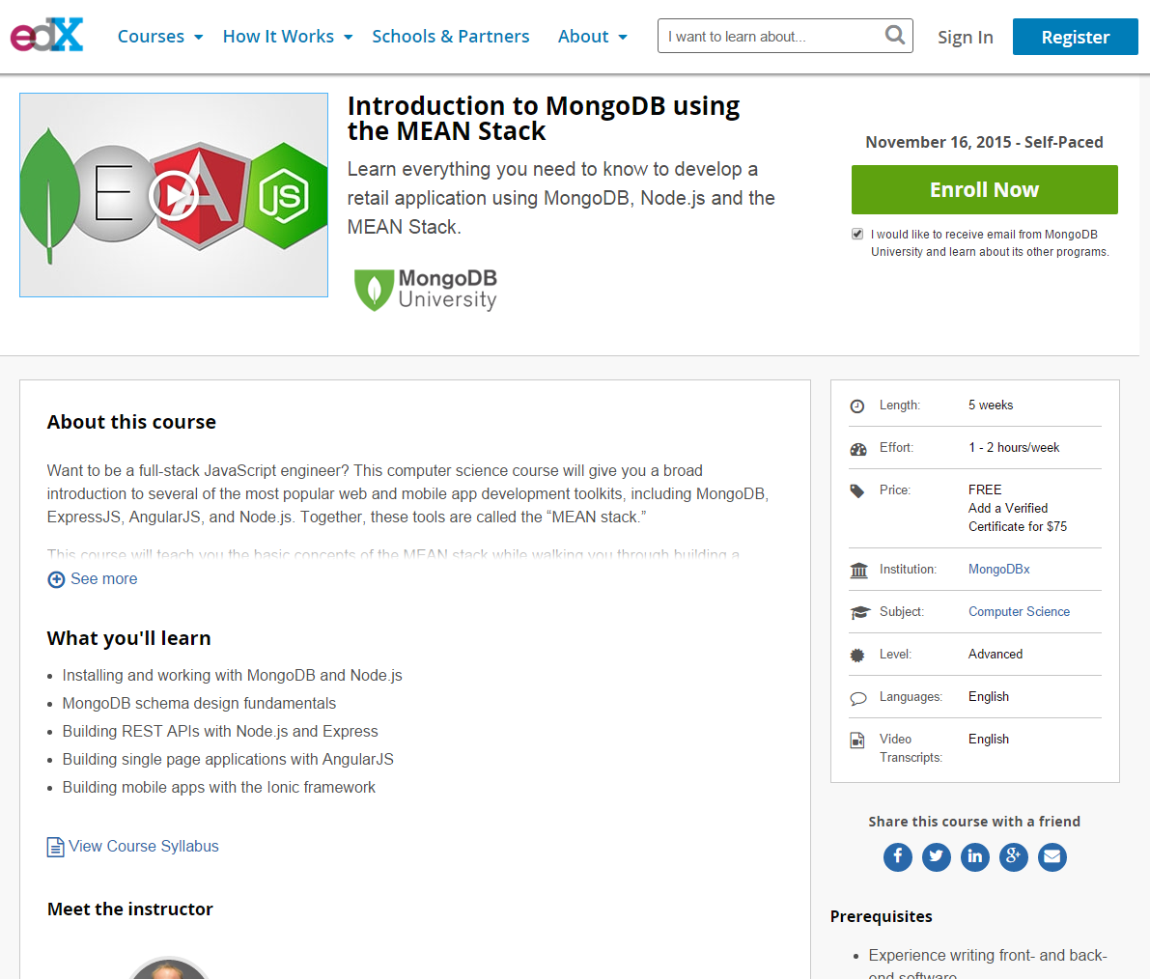
edX
https://www.edx.org
Harvard University a Massachusetts Institute of Technology.
Dnes se postupně přidávají další.
Spojení videa, diskusí, projektů a testů.
Možnost zisku certifikátu

Slide 10
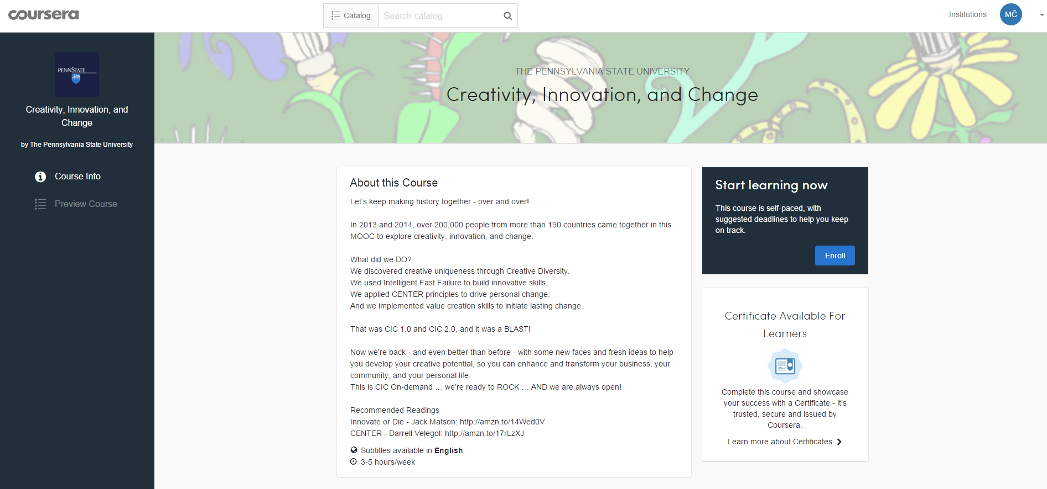
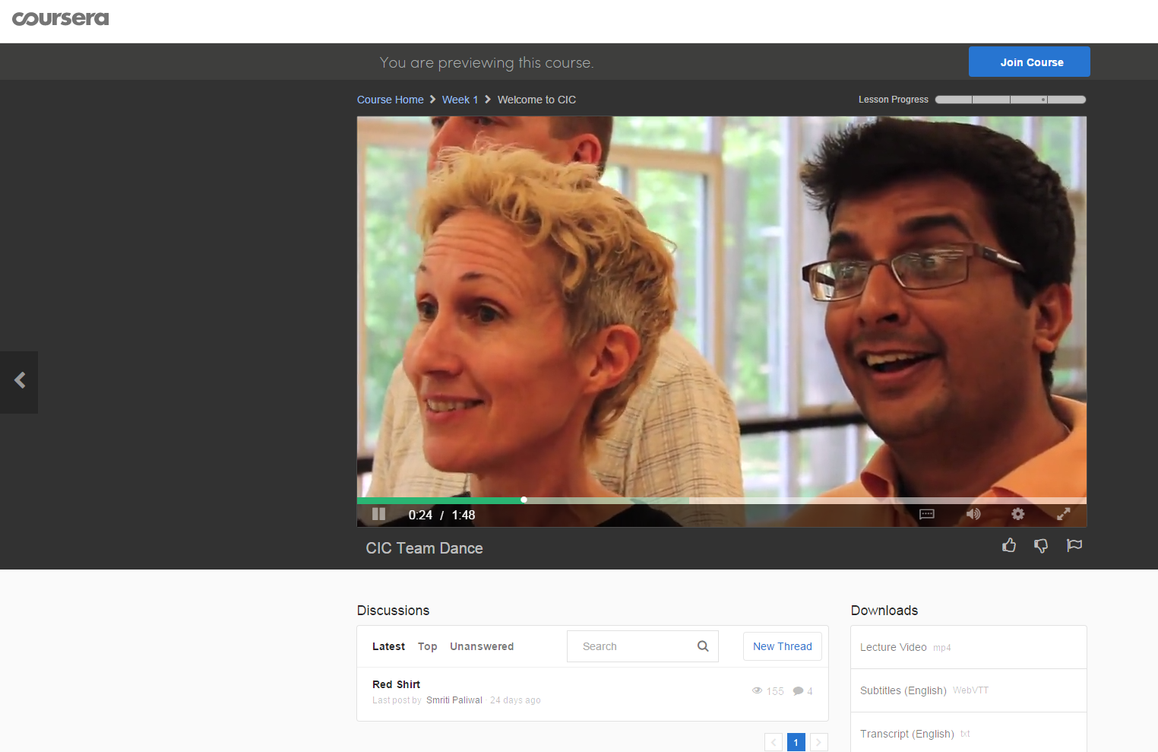
Coursera
https://www.coursera.org
Standford University, University of Michigan, University of Pennsylvania, University of Illinois či Princeton University a postupně se připojují další špičková (nejen) americká univerzitní pracoviště. 136 dodavatelů.
Tlak na kvalitu, certifikáty.
Důraz kladen na video, testy a projekty.
1474 kurzů
Řada komplexních specializací

Slide 11
Khan Academy
2006 Salman Khan
Od ZŠ po universitu
Základ je ve videu – dnes je jich přes 3500 na YouTube.
Hodně matematiky a přírodních věd.
Postupně testy, gamifikace a další prvky.
http://www.khanacademy.org/

Slide 12
SOOC
Small nebo Social
Důraz je kladený na to, že jde o malou skupinu, která se vzájemně podporuje, motivuje a může jít více do hloubky
Typicky cca 20 – 50 osob
V čem se mění design?
K čemu je to dobré?

Slide 13
Rhizomatic Education
David Cormier
Strom x oddenek
Kurikulum x komunita
Základní myšlenka: učitel vytvoří počáteční strukturu a studenti na ni sami staví podle toho, co je zajímá a je pro ně důležité. Důraz je kladen na otevřenost a komunitu.
Někdy se užívá koncept otevřeného sylabu (viz náš kurz), který je kompromisem mezi oběma přístupy.
Jak roste oddenek?

Slide 14
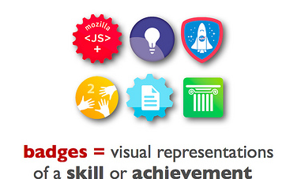
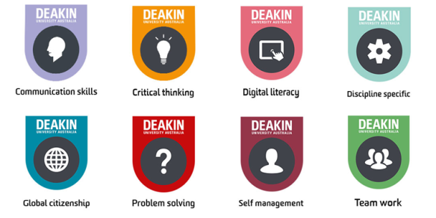
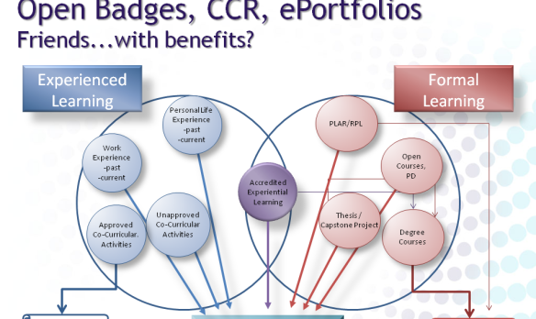
Open Badgages

Slide 15
Otevřená data – (astro) fyzikální příklady

Slide 16
SIMBAD
Set of Identifications, Measurements, and Bibliography of Astronomical Data.
Databáze astronomických objektů s celou řadou informací – od lokalizace, přes velikost až po spektrální třídu či pozorovanou velikost.
Existuje zde prohlížeč CDS s fotografiemi oblohy a pěknou vizuální podobou dat.
Řada grafů, fotografií a dalších dat.
Žáci mohou sami počítat a studovat hvězdy stejně, jako současní astrofyzici.

Slide 17
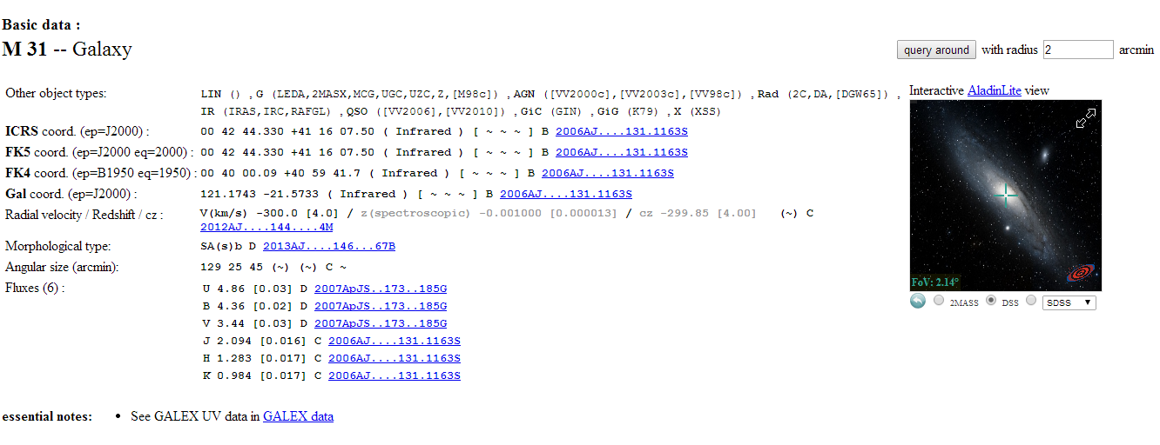
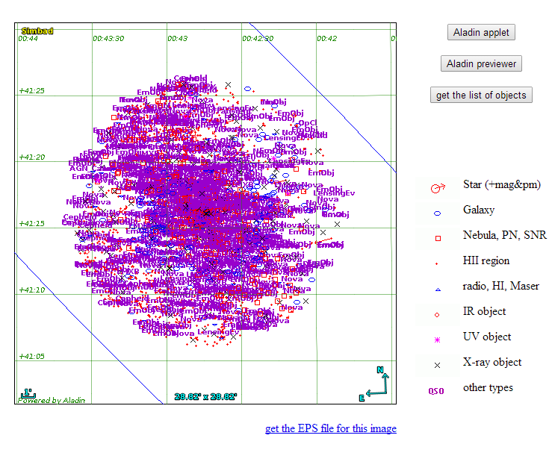
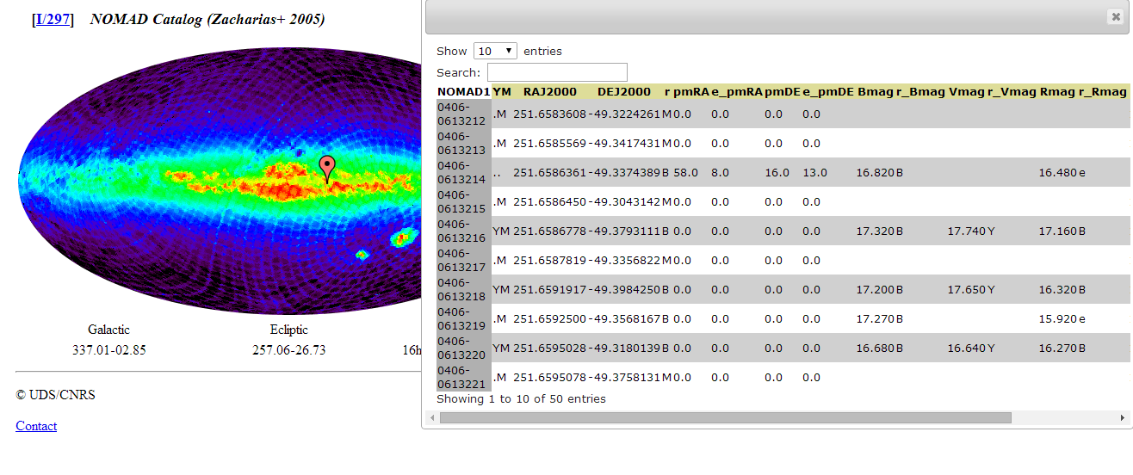
SIMBAD

Slide 18
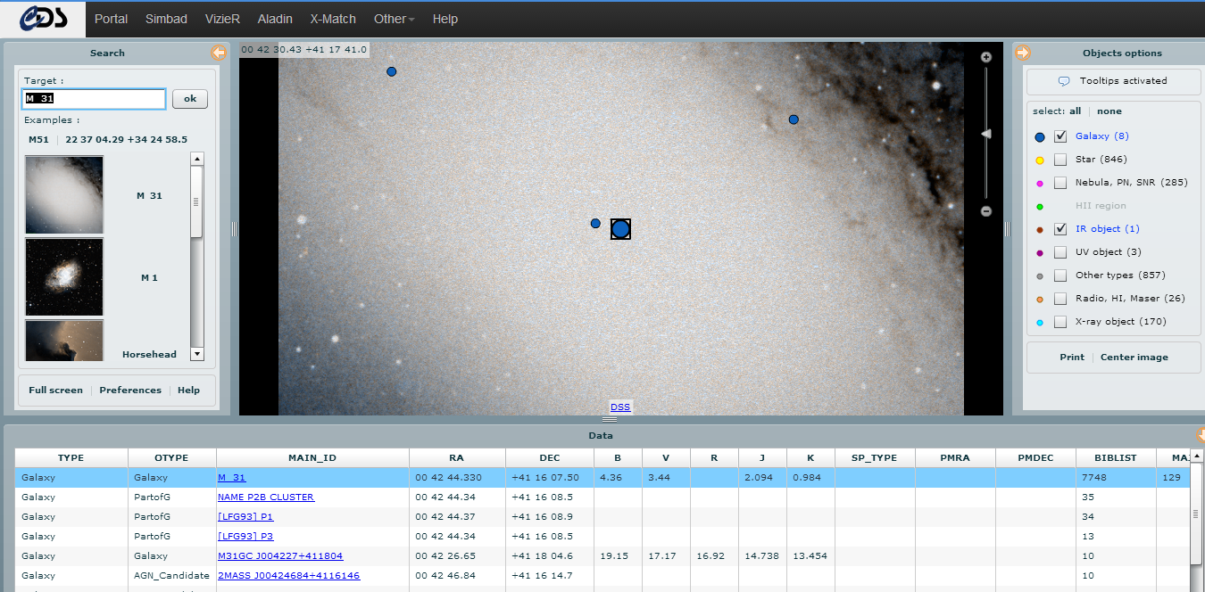
SIMBAD

Slide 19
Další zdroje
Skyview – zobrazí snímek objektu v dané frekvenci
NASA – zdroj dat všeho druhu (od obrázků z Hubbleova teleskopu po výpočet X-Ray Background daného objektu)
MAST Portal – všechna dostupná pozorovaná data (spektra, fotografie,…) na jednom místě. Vše se dá prohlížet stahovat, analyzovat.

Slide 20
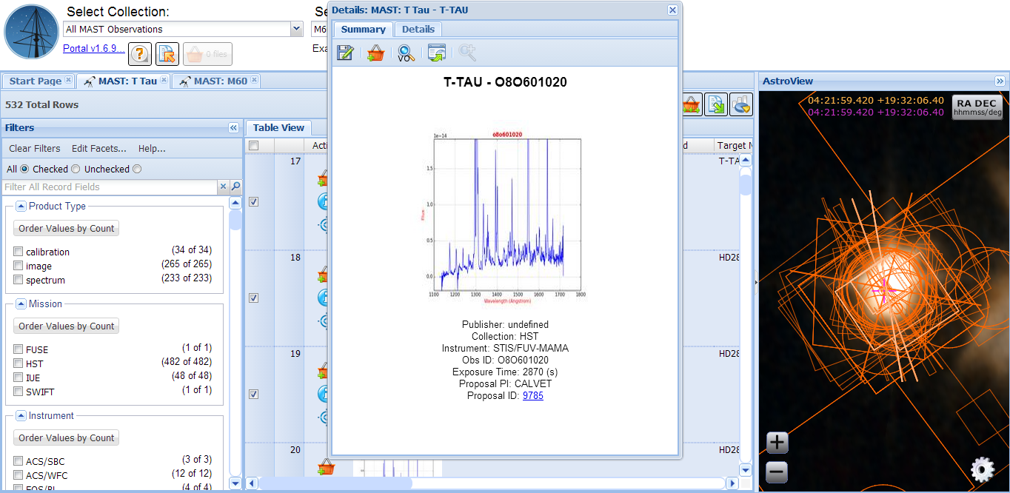
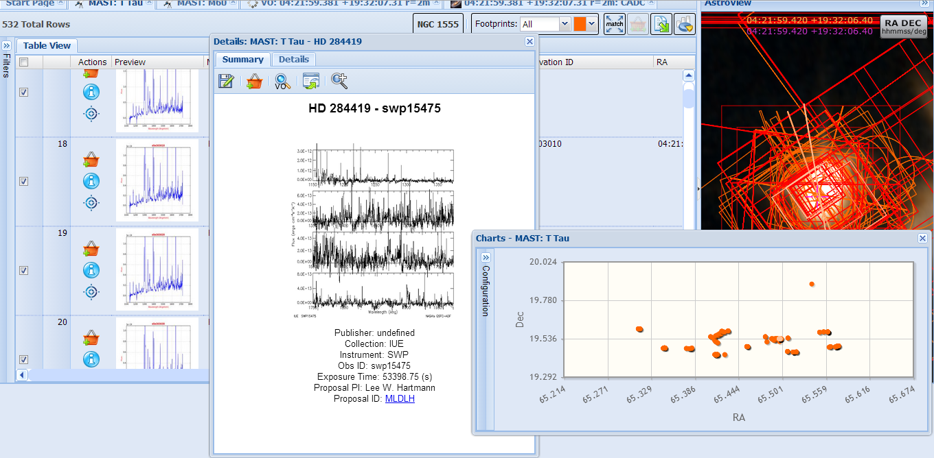
MAST

Slide 21
arXiv.org
Vznik v roce 1991.
Databáze volně dostupných preprintů z fyziky, matematiky, astronomie a dalších oborů.
Každý měsíc tisíce nových článků.
Lze v nich vyhledávat, stahovat je a pracovat s nimi.
Ve výuce tak můžeme používat nejaktuálnější data a zároveň ukázat, jak vypadají výstupy fyzikální či astronomické vědy.
Je nutný předvýběr zajímavých a dostupných textů.

Slide 22
Wiki

Slide 23
Wiki koncept
Wikipedia: otevřená encyklopedie kvalitou srovnatelná s Britannicou
Vlastní značkovací jazyk
Klíčová je vazba mezi jednotlivými dokumenty ale i práce s metadaty
Specifické řízení komunit včetně rozhodovacích procesů
Kdokoli může editovat cokoli (to už dnes úplně neplatí)
Aby to celé fungovalo, je třeba mít dobrá pravidla a hodně přispěvatelů
MediaWiki aj.
Studenti píší Wikipedii, Senioři píší Wikipedii

Slide 24
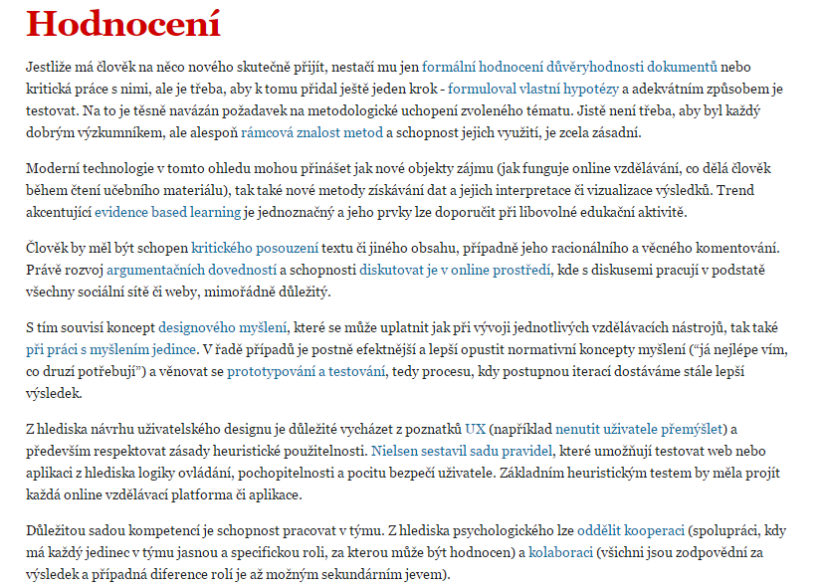
Nelineární učení
Jako Wikipedie?
Jako myšlenková mapa?
Jako kurátorský přístup?
…
Kuratorstvi.cz
Hypephysics
Kreativní slovník

Slide 25
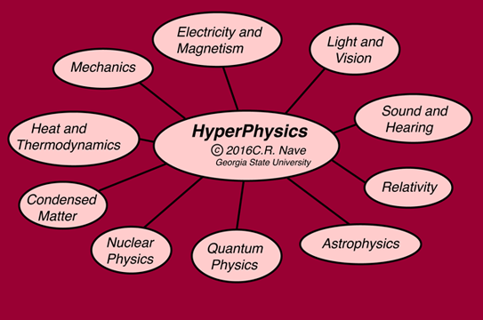
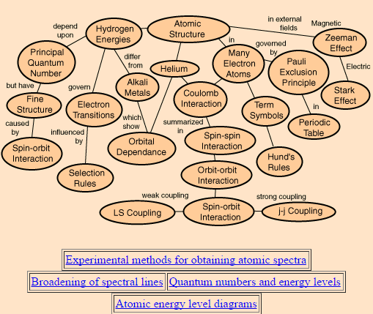
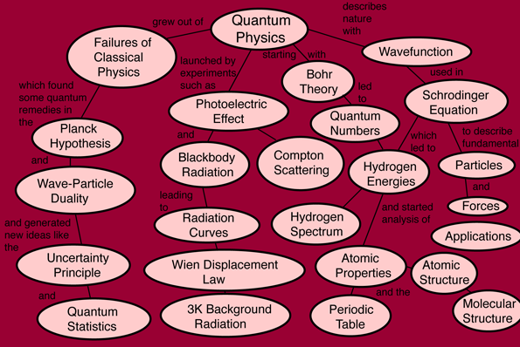
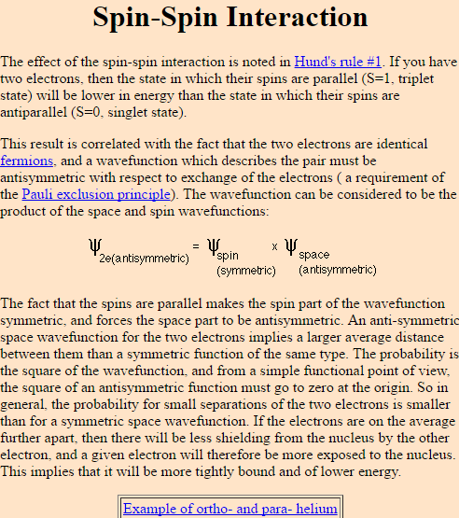

Slide 26
Děkuji za pozornost

